Slide 1
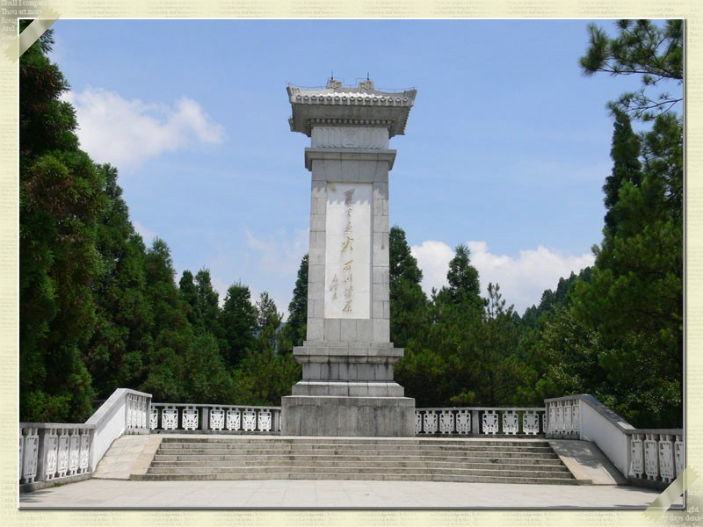
第15课 国共的十年对峙
shis十年
（1927—1937年）

Slide 2
一、南昌起义
（一）原因（或背景）：
1、中国共产党从国民革命失败的惨痛教训里，认识到掌握军队的重要性（必须掌握革命的武装）
2、中共前敌委员会决定将当时共产党掌握的武装力量集中到敌人兵力比较薄弱的南昌附近，以便发动起义。
（二）目的：为了挽救革命和反抗国民党反动派的屠杀。
（三）时间： 1927年8月1日
（四）地点：江西南昌
（五）领导人：周恩来、贺龙、叶挺、朱德等
（六）军队：国民革命军——原因：为争取和团

Slide 3
结国民党中一部分愿意继续革命的人，南昌起义继续使用国民党军队的旗号。
（七）经过：
1、8月1日两万起义军经过几个小时的战斗，全歼守敌，占领南昌城——取得了初步胜利。
2、部队经过整编，按预定计划南下广州——目的：准备回广州后重整旗鼓，再行北伐。
3、起义军在南下途中遭敌人封堵，损失严重。
4、保存下来的队伍，一部分由朱德、陈毅率领，转战湘南，坚持斗争；另一部分进入广东海路丰，与当地农民军汇合。
（八）结果：最终失败 ——依据：
1、没有改变中国半殖民地半封建性质；

Slide 4
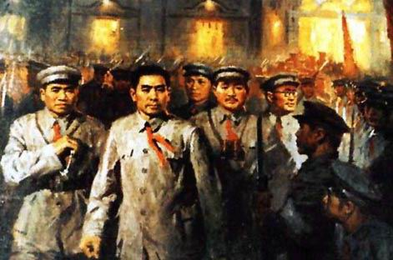
2、没有找到中国革命的正确道路。
（九）意义：
1、南昌起义打响了武装反抗国民党反动统治的第一枪；
2、标志着中国共产党独立领导武装斗争、创建人民军队和武装夺取政权的开始。
（十）教训：
1、证明走城市革命道路不符合中国国情，“城市中心论”行不通。
2、没有解决农民的土地问题，没有同农民革命结合起来。

Slide 5
二、土地革命
（一）八七会议：
1、时间：1927年8月7日
2、地点：汉口
3、内容：
①清算了陈独秀的右倾错误；
②确定开展土地革命（在农村）和武装反抗国民党统治（在城市）发动武装起义（秋收起义）。 的总方针；
③决定秋收时节
④提出了“枪杆子里出政权”的思想（毛泽东）。
4、意义：这次会议给正处于思想紊乱、组织涣散中的中国共产党指明了前进的方向。
（二）秋收起义：
1、时间：1927年9月

Slide 6
2、领导人：毛泽东
3、军队：工农革命军——原因：中共从依赖国民党军队到依靠工农群众的变化。
4、地点：湘赣边界
5、经过：
①起义军进攻中心城市长沙受挫(秋收起义失败)
a.败因：因为长沙敌人力量强大；
c.教训：城市革命道路不符合中国国情。
②毛泽东决定放弃攻取长沙的计划，改向敌人防守薄弱的山区进军（文家市决策：重新制定了农村包围城市最后夺取政权的革命道路
1927年9月19日三湾改编：确立了党对军队的绝对领导）
。

Slide 7
③1927年10月，毛泽东率部队到达井冈山，创建了中国第一个农村革命根据地——井冈山革命根据地。
6、意义：为中国革命从城市转移到农村，建立农村革命根据地揭开了序幕。

Slide 8
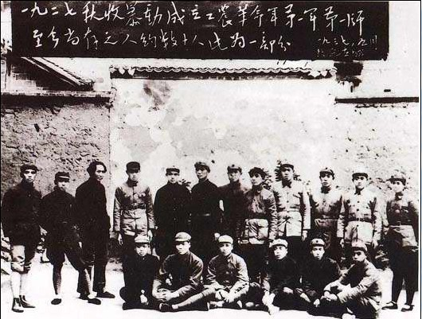
提问:南昌起义南下广州与秋收起义进攻大城市 长沙,结果都失败,为什么会这样？说明了什么？
原因：因为大城市敌人力量强大；
说明：城市革命道路不符合中国国情，必须发动群众，开展土地革命，走农村包围城市
，武装夺取政权的道路。

Slide 9
（三）井冈山会师
1、时间：1928年4月；
2、部队：朱德、陈毅率领的南昌起义的部分队伍、湘南的工农武装和毛泽东领导的工农革命军。
3、成果：合编为中国工农红军第四军，毛泽东任党代表，朱德任军长。
（四）工农武装割据
1、革命实践：
①土地革命：井冈山的土地革命；
a.内容：打土豪，分田地，废除封建剥削。
b.作用：广大贫苦农民政治上翻了身，经济上分到了土地，革命积极性空前高涨。
②根据地建设：井冈山的经济建设。
a.内容：进行经济建设，努力发展生产。

Slide 10
3、武装斗争：1930年10月起，毛泽东、朱德领导红军粉碎了敌人三次大规模“围剿”，使革命根据地得到巩固和发展；

Slide 11
b.作用：粉碎了国民政府的经济封锁，巩固了红 色政权。
③武装斗争：井冈山的武装斗争(黄洋界保卫战)
2、形成理论——“工农武装割据理论”
①思想内涵：在中共的领导下（前提），武装斗争（军事保证）、土地革命（核心）和根据地建设（经济保证）相结合。
②革命道路：农村包围城市，武装夺取政权道路
③评价意义：马克思主义普遍真理同当时中国革 命的具体实践相结合的产物。
3、指导实践
①根据地建设：a.井冈山革命根据地不断巩固扩大
-----中央革命根据地
；b.1930年夏全国建立十几块根据地，分布在十几个省；c.革命武装达到十万人——星星之火已发展为燎原之势。
井冈山精神：胸怀理想、坚定信念；实
事求是、敢闯新路；艰苦奋斗、勇于
胜利；坚持党的领导，密切联系群众。

Slide 12
②武装斗争：1930年10月起，毛泽东、朱德领导红军粉碎了敌人三次大规模“围剿”，使革命根据地得到巩固和发展；
③政权建立:中华苏维埃共和国临时中央政府成立
A.标志：1931年11月，中华苏维埃第一次全国代表大会在江西瑞金召开。
B.内容：
a.宣布中华苏维埃共和国临时中央政府成立；
b.制定了《中华苏维埃共和国宪法大纲》；
c.定都瑞金；
d.选举毛泽东为临时中央政府主席，朱德为中央革命军事委员会主席。
C.性质：中共领导的工农群众的民主政权。
D.意义：标志国共两党政权对峙局面形成。

Slide 13
国共十年对峙
探索道路：
创建井冈山
革命根据地
受挫
总结经验
确立方针：
八七会议
实施方针：
秋收起义
向井冈山进军
武装反抗
星星之火
可以燎原
南京国民政府
工农武
装割据
理论
军事“围剿”
政权对峙
反“围剿”
指导实践
中华苏维埃
共和国成立
农村革命根
据地的发展

Slide 14
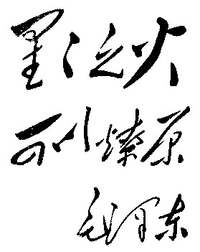
“外寇不足虑，内匪实为心腹之患，如不肃清内匪，则决不能御外侮。”
——蒋介石对
国民党将领的训话
思考：“外寇”、“内匪”各指什么？国民党对于“外寇”和内匪”各采取什么措施？
外寇:日本侵略者
内匪:共产党及其领导的红军
对日本：推行“不抵抗政策”、“攘外必先安内”
对共产党：实行“围剿”政策

Slide 15
三、红军长征
（一）长征的原因
1、直接原因：第五次反围剿的失败
①时间：1933年10月—1934年10月
②背景：
a.1933年秋，蒋介石调兵百万对红军各根据地发
动第五次围剿，以50万兵力进攻中央根据地；
b.毛泽东被撤销了在红军中的领导职务，“左”倾
领导人博古掌权。
③结果：红军苦战一年，未能粉碎敌人的围剿，被迫进行战略转移。
④败因：博古偏信共产国际派来的军事顾问李德的错误主张，同敌人死打硬拼。
2、根本原因：中共“左”倾错误的发展

Slide 16
①主观：中共尚处于幼年时期,理论方面还不成熟
②客观：共产国际错误方针的影响。
（二）长征的历程：
1、开始：1934年10月，中央机关和红军八万多人离开根据地（江西瑞金）开始长征。
2、经过：第一阶段（1934.10—1935.1）
第二阶段（1935.1—1936.10）
3、转折：1935年1月遵义会议
4、结束：
①1935年10月，中央红军和陕北红军在陕北吴起镇会师——宣告中央红军长征结束。
②1936年10月，红军三大主力(红一、二、四方面军)在甘肃会宁会师——标志长征的胜利结束。

Slide 17
吴起镇
1935年10
甘
34.10中央革命根据地出发
陕
黄
三军会师会宁1936年10
冲破四道封锁线（湘江）
放弃去湘西改道贵州
肃
河
西
腊子口
草地
攻占遵义： 35.1召开遵义会议
西 康
强渡乌江
四渡赤水
巧渡金沙江
大
毛尔盖
四渡赤水打乱了敌人的追剿计划
渡
雪山
四 川
泸定桥
长
江
河
乌
安顺场
穿过大草地
飞夺泸定桥
赤
翻越大雪山
强渡大渡河
江 西
遵义
湖 南
1934年10
贵
1935年1
金
水
瑞金
福 建
沙
贵阳江
江
（35、10）到达陕北吴起镇
州
巧渡金沙江跳出了敌人的包围圈
广 西

Slide 18
（三）遵义会议
1、时间：1935年1月； 2、地点：贵州遵义；
3、背景：长征开始三个月内损失过半，只剩三万多人，处于危险中。
4、内容：
①纠正博古等人的“左”倾军事路线错误；
②肯定毛泽东的正确军事主张；
③选举毛泽东为政治局常委；
④取消博古、李德的军事指挥权。
5、意义：
①结束“左”倾错误在中央的统治；
②事实上确立以毛泽东为核心的党中央正确领导
③成为党的历史上一个生死攸关的转折点；
④是中共从幼稚走向成熟的标志。
遵义会议在军事上和组织上纠正了“左”倾 错误，并没有彻底清算“左”倾错误,1942 年延安整风期间才彻底清除了“左”倾错误

Slide 19
6、为什么说遵义会议事实上确立了以毛泽东为核心的党中央的正确领导？
①遵义会议肯定了毛泽东的正确军事主张；
②会后把军事最高指挥权交给了毛泽东——遵义会议后成立由毛泽东、周恩来、王稼祥组成的中央三人军事指挥小组，指挥全军。
7、为什么说遵义会议是我党从幼稚走向成熟标志
①这次会议是在我党同共产国际失去联系的情况下召开，中共第一次独立自主地运用马克思主义原理解决自己的路线、方针和政策问题，妥善处理了党内长期存在的分歧和矛盾。
②会议结束了“左”倾错误在党中央的统治,事实上确立了以毛泽东为核心的新党中央的正确领导。

Slide 20
（四）长征的意义
1、红军长征的胜利粉碎了国民党军队的“围剿”，使中国革命转危为安。
2、红军长征播下了革命种子，铸就了伟大的长 征精神，成为激励党和人民继续前进的巨大动力 ——长征精神：革命英雄主义：一往无前，所向无敌；革命集体主义：万众一心，团结拼搏；革命乐观主义：战天斗地，其乐无穷
3、红军长征的结束，开创了革命的新局面——使革命中心由南方（瑞金或长江流域）转移到北方（延安或黄河流域）。
4、最后有近三万人到达陕北，保留了革命的精 干力量，构成以后领导抗日战争和人民解放战争 的主干。

Slide 21
史料应用
问题：上述材料中表明了什么问题？
答案：李立三认为城市才是统治阶级的头脑与心腹，以乡村为革命阵地无法撼动统治阶级的统治根基，这说明他反对毛泽东的工农武装割据理论。

